Slide 1
BÁO CÁO ĐỒ ÁN CUỐI KỲ
Môn: Lập trình web
GVHD: Trương Thị Khánh Dịp

Slide 2
WEBSITE Quản lý cửa hàng dụng cụ cầu lông
Nhóm 13

Slide 3
THÀNH VIÊN NHÓM THỰC HIỆN
01
Hoàng Mạnh Đức
03
Nguyễn Phương Khoa
21133027
21133048
02
Phạm Hữu Dũng
04
Trương Quốc Việt
21133022
21133092

Slide 4
NỘI DUNG CHÍNH
1
GIỚI THIỆU
5
CÀI ĐẶT
2
CÁC CHỨC NĂNG CHÍNH
6
THIẾT KẾ CƠ SỞ DỮ LIỆU
3
USECASES
7
KẾT LUẬN
4
GIAO DIỆN BÁN HÀNG

Slide 5
GIỚI THIỆU
1

Slide 6
GIỚI THIỆU
WEBSITE Quản lý cửa hàng dụng cụ cầu lông
Bộ môn cầu lông là một môn thể thao phổ biến và được giới trẻ hiện nay ưu chuộng. Vì vậy, một cửa hàng bán dụng cụ cầu lông là cần thiết để đáp ứng nhu cầu của mọi người.
Để quản lý một hoặc nhiều cửa hàng bán dụng cụ cầu lông cụ thể, ta cần có một trang web quản lý cửa hàng.
Để quản lý một hoặc nhiều cửa hàng bán dụng cụ cầu lông cụ thể, ta cần có một trang web quản lý cửa hàng.

Slide 7
CÁC CHỨC NĂNG CHÍNH
2

Slide 8
CÁC CHỨC NĂNG CHÍNH
Ep.1
Đăng nhập và phân quyền
Đăng ký tài khoản
Quản lý sản phẩn: Người bán
Quản lý tài khoản
Tìm kiếm sản phẩm theo giá
Tìm kiếm sản phẩn theo tên

Slide 9
CÁC CHỨC NĂNG CHÍNH
Ep.2
Chọn các sản phẩm và thanh toán
Quản lý giỏ hàng
Quản lý nhà cung cấp
Xuất tất cả hóa đơn, lọc hóa đơn
Xem các sản phẩm của cửa hàng
Sửa thông tin tài khoản

Slide 10
USE CASES
3

Slide 11
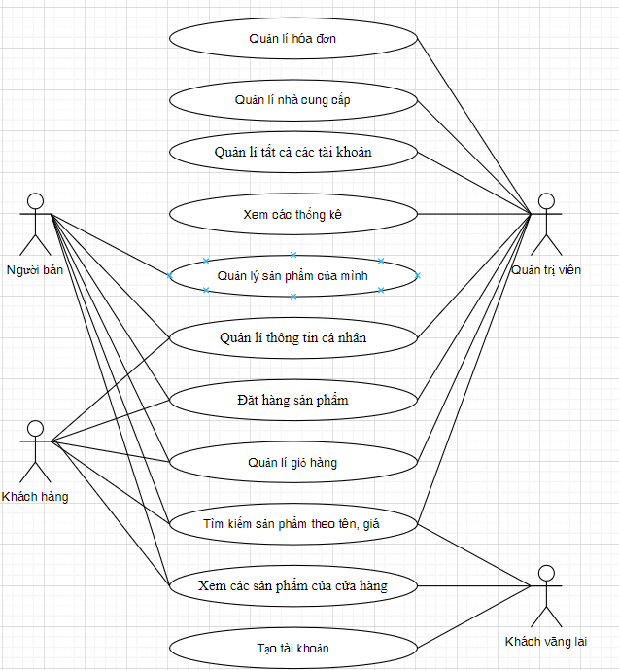
USE CASES
Sơ đồ use case chung của hệ thống

Slide 12
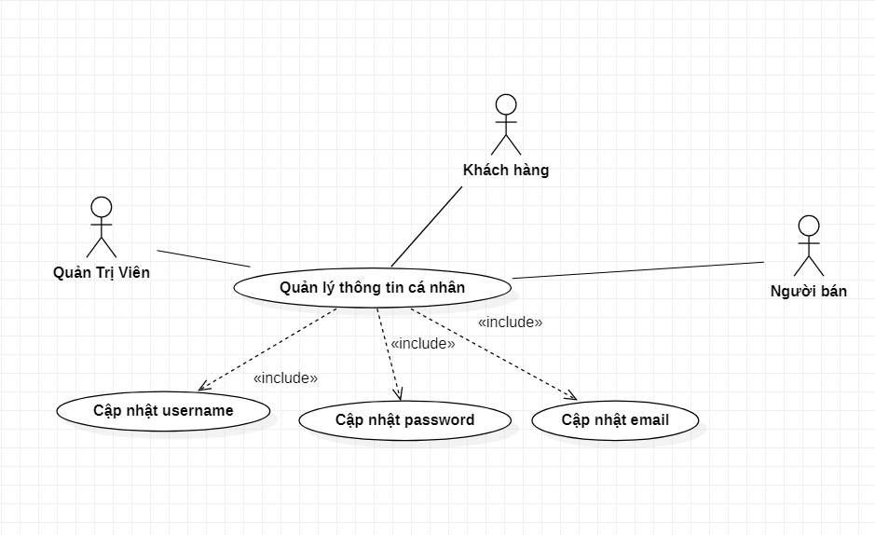
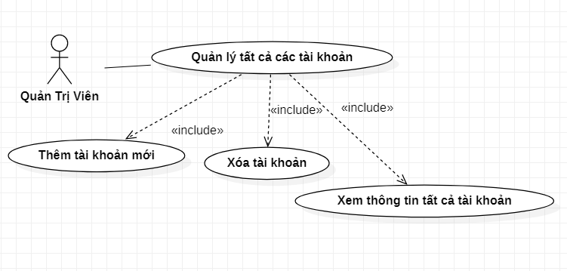
USE CASES
Use case quản lý tất cả tài khoản
Use case quản lý thông tin cá nhân

Slide 13
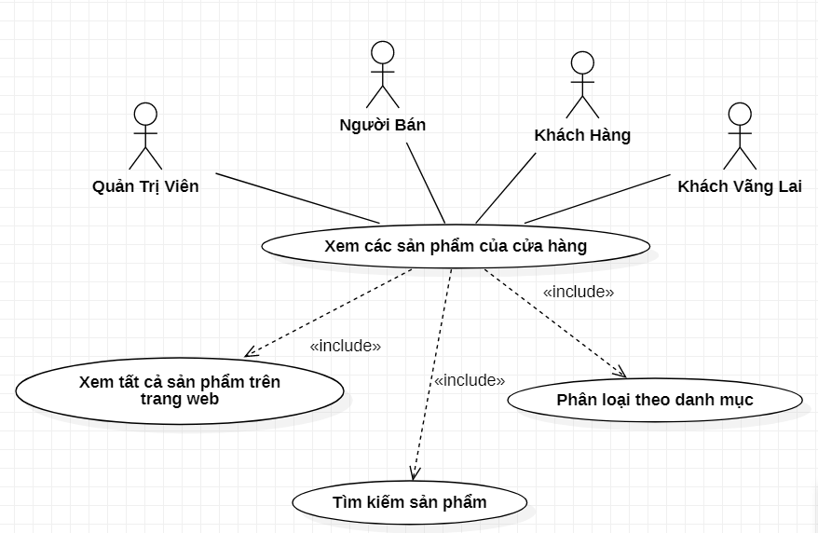
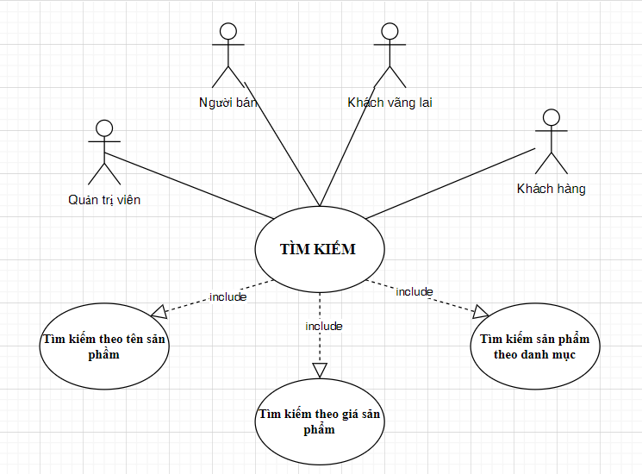
USE CASES
Use case xem các sản phẩm của cửa hàng
Use case tìm kiếm sản phẩm

Slide 14
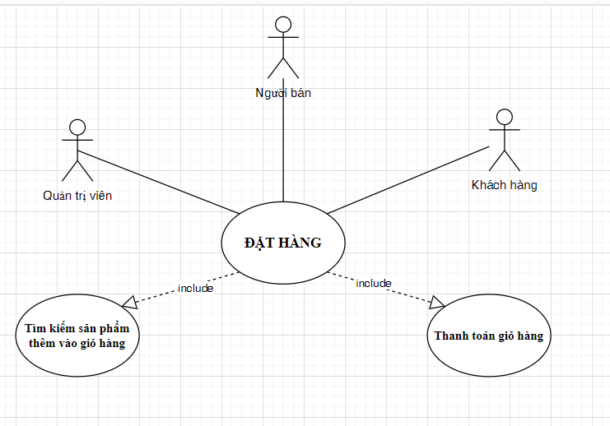
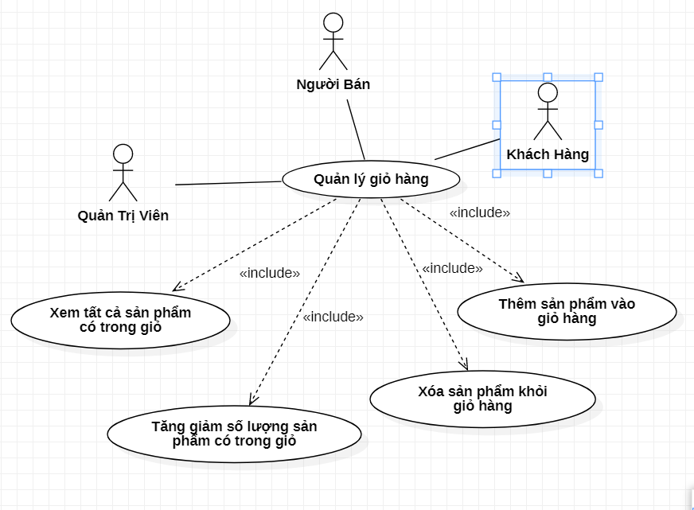
USE CASES
Use case đặt hàng sản phẩm
Use case quản lý giỏ hàng

Slide 15
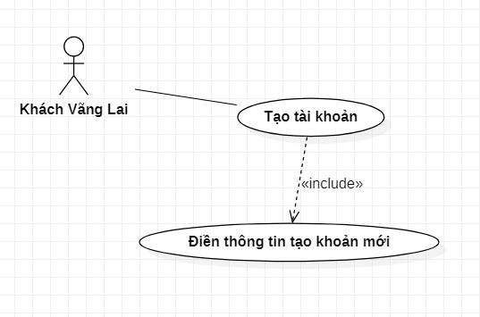
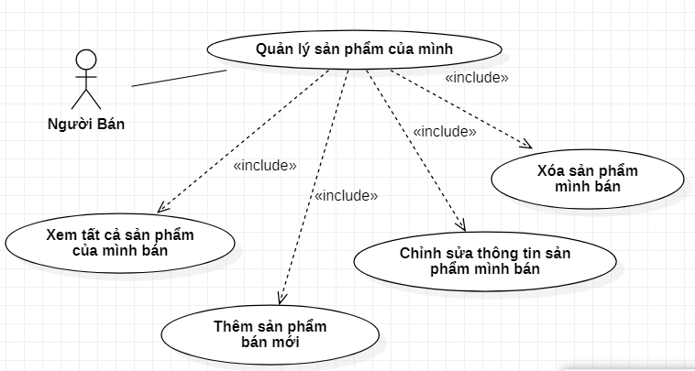
USE CASES
Use case quản lý sản phẩm của người bán
Use case tạo tài khoản

Slide 16
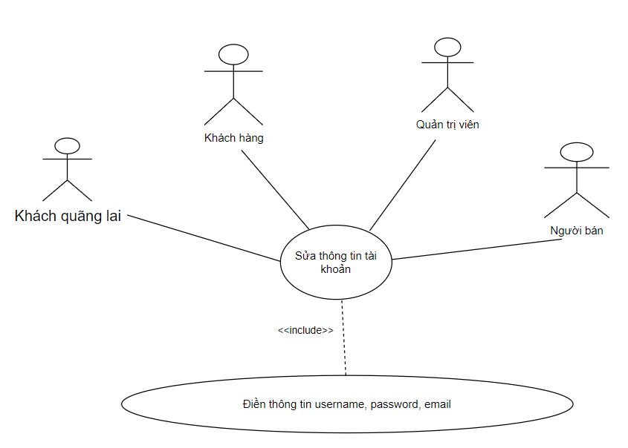
USE CASES
Use case sửa thông tin tài khoản

Slide 17
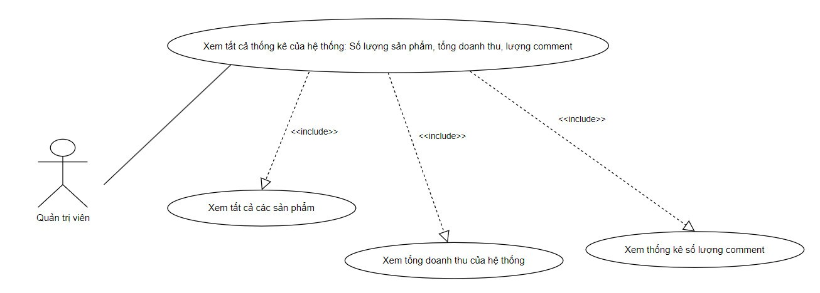
USE CASES
Use case xem thống kê

Slide 18
GIAO DIỆN BÁN HÀNG
4

Slide 19
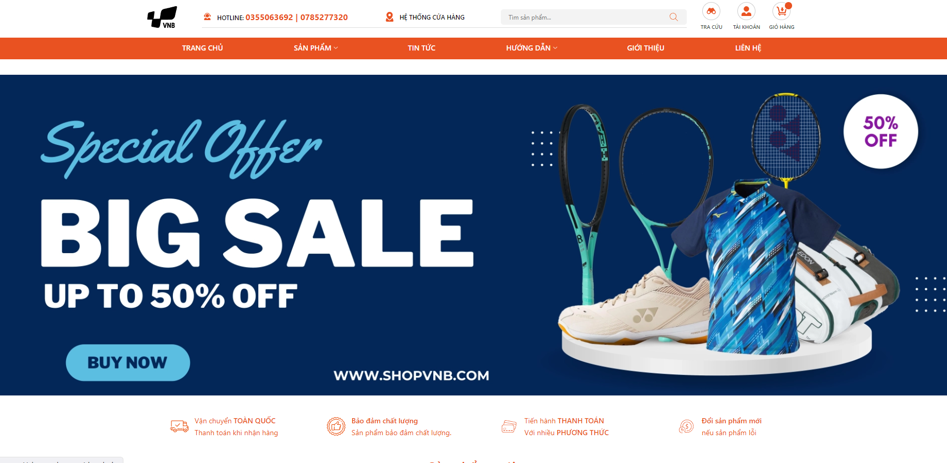
GIAO DIỆN TRANG HOME PAGE

Slide 20
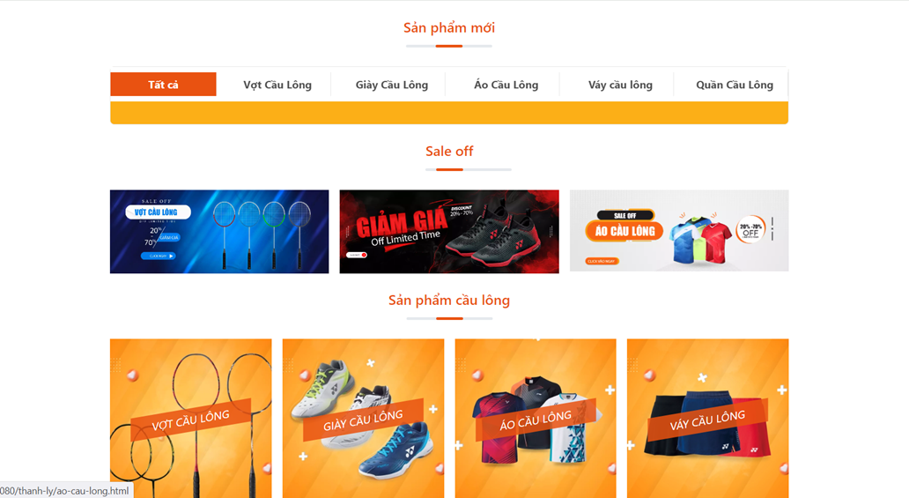
GIAO DIỆN TRANG HOME PAGE

Slide 21
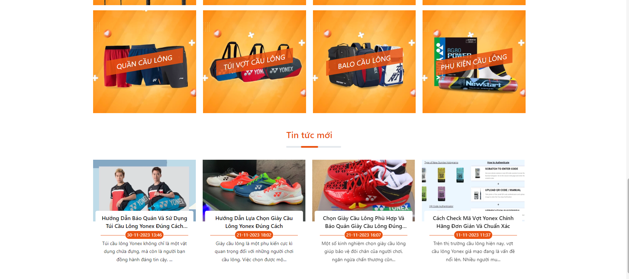
GIAO DIỆN TRANG HOME PAGE

Slide 22
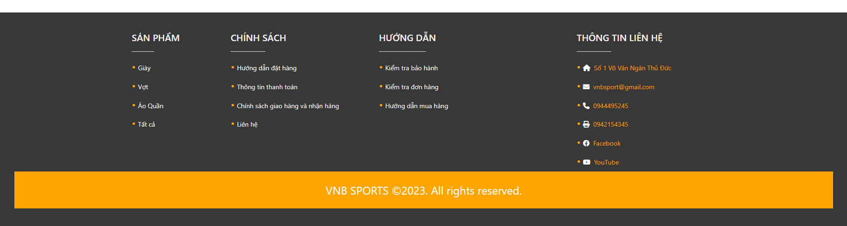
GIAO DIỆN TRANG HOME PAGE

Slide 23
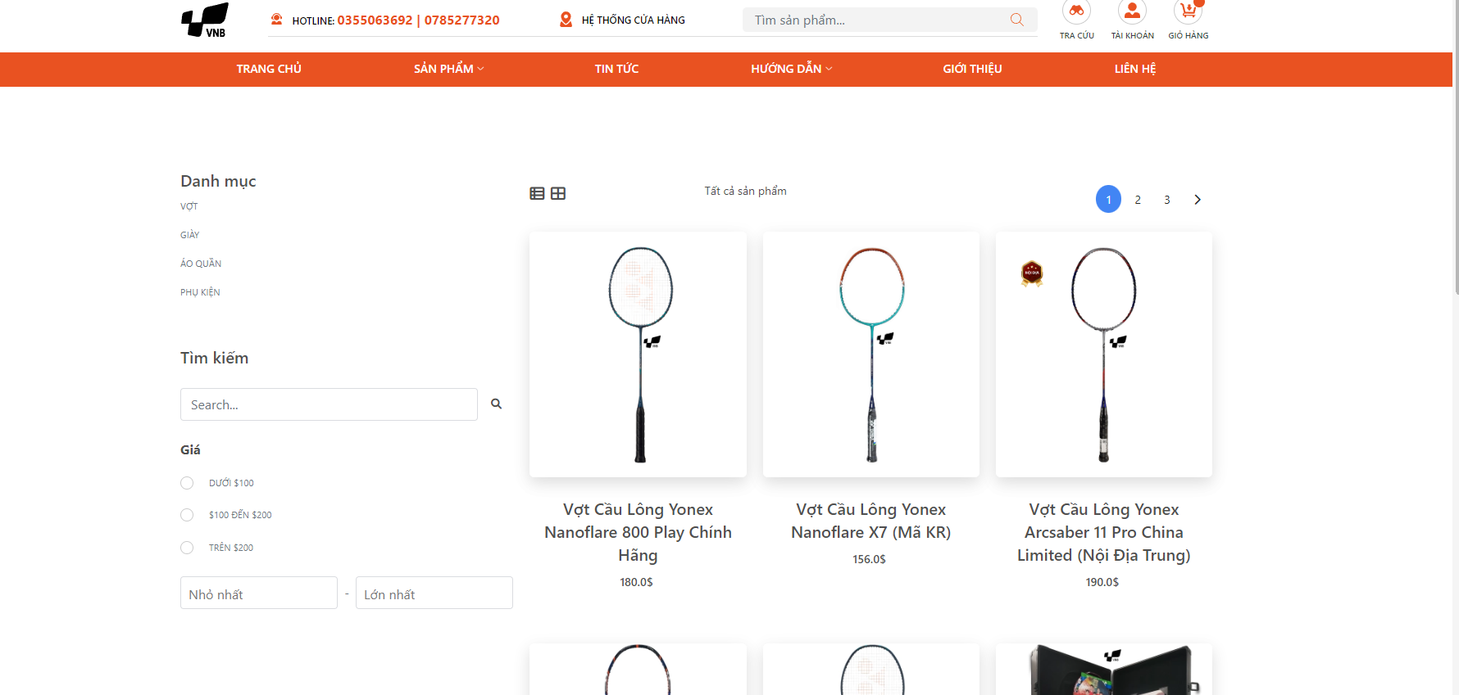
GIAO DIỆN TRANG SHOP

Slide 24
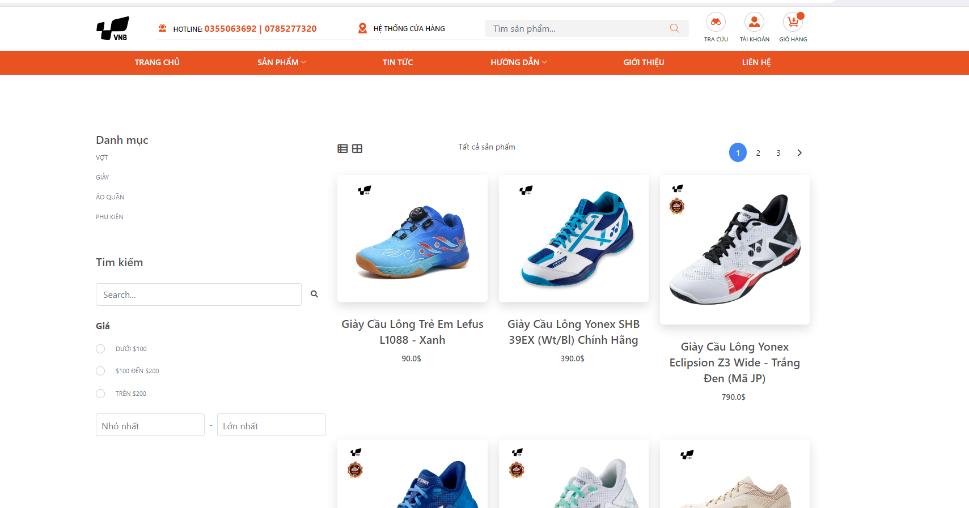
GIAO DIỆN TRANG SHOP

Slide 25
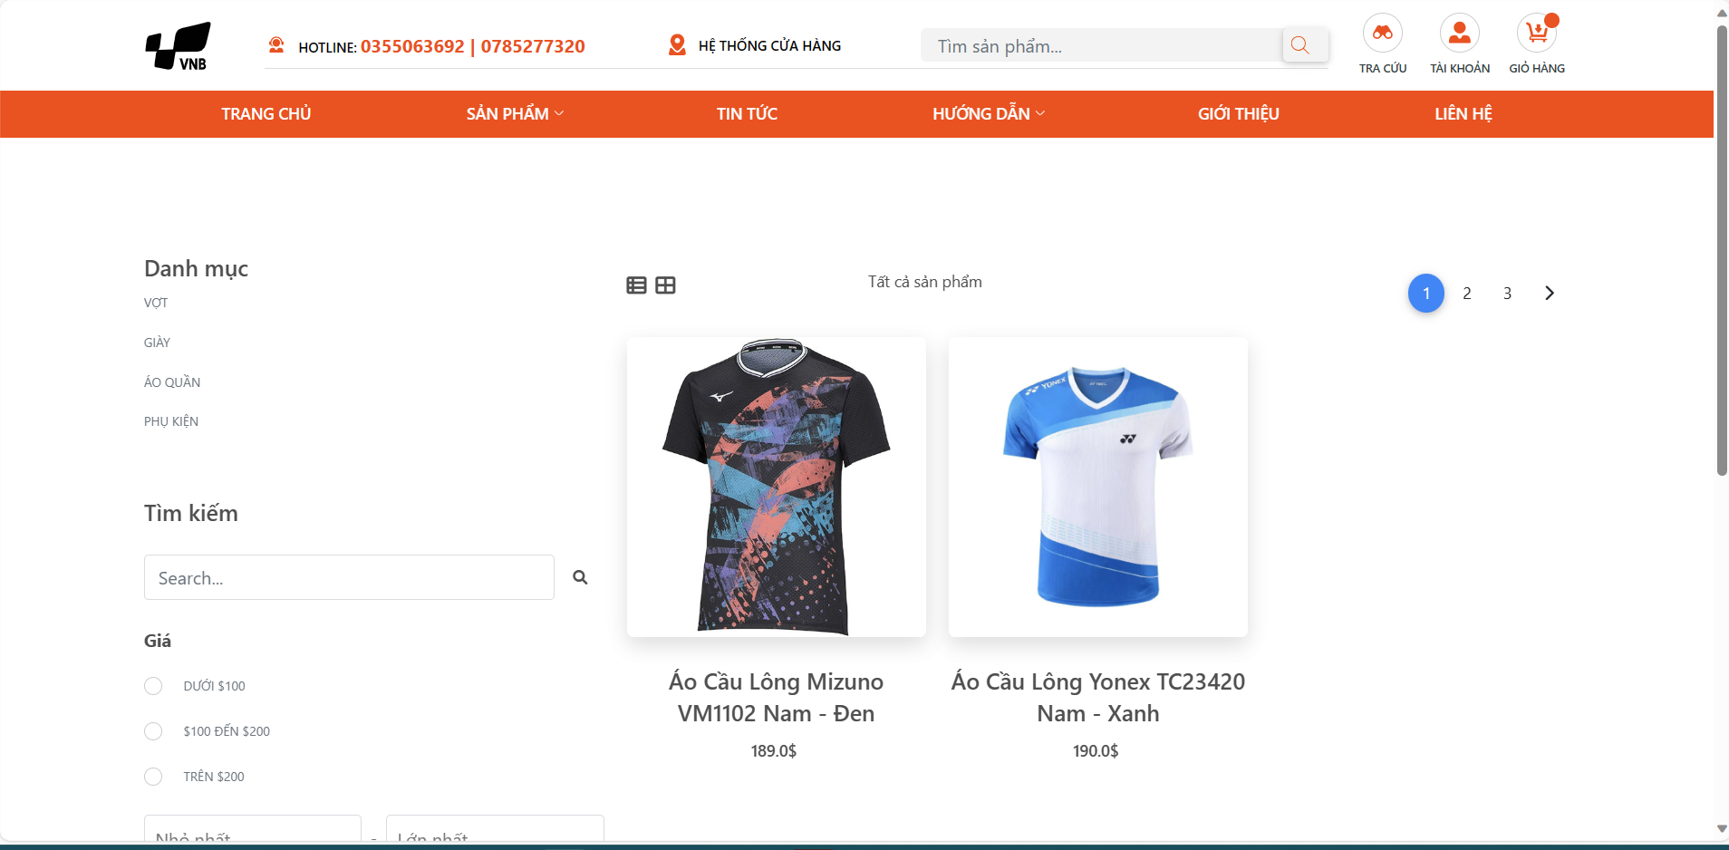
GIAO DIỆN TRANG SHOP

Slide 26
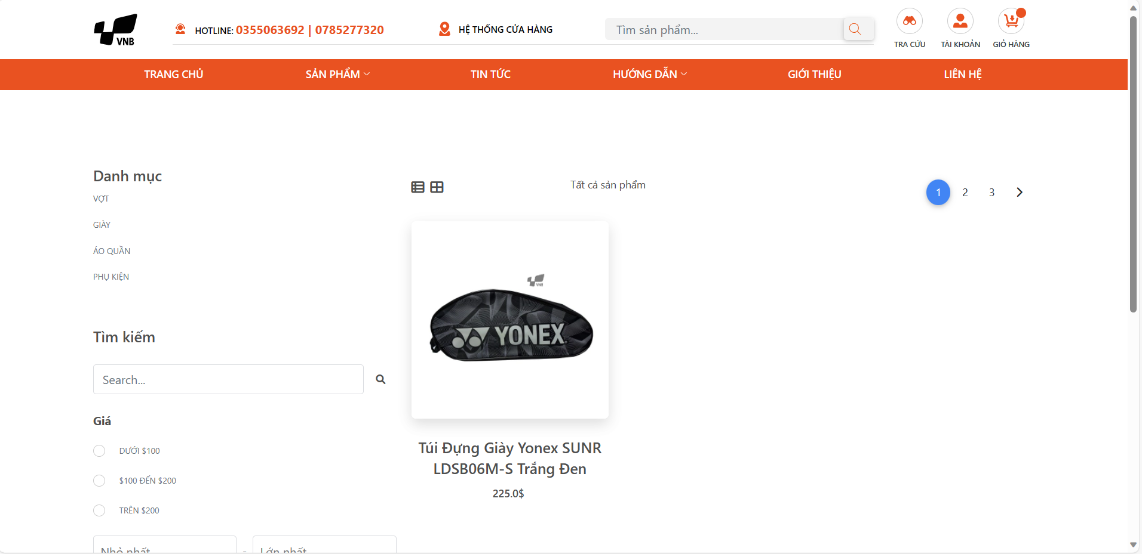
GIAO DIỆN TRANG SHOP

Slide 27

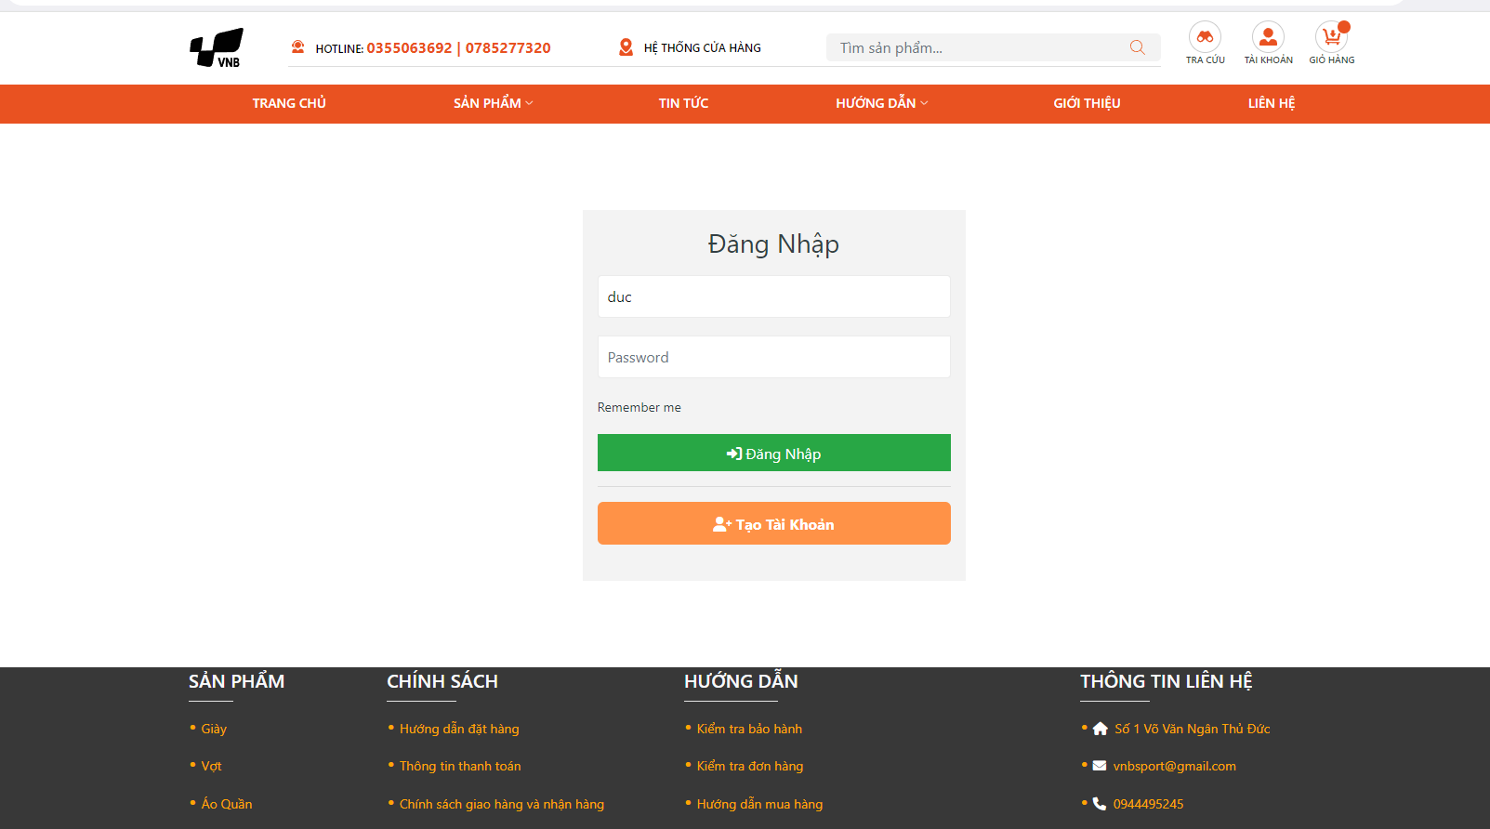
GIAO DIỆN TRANG ĐĂNG NHẬP

Slide 28
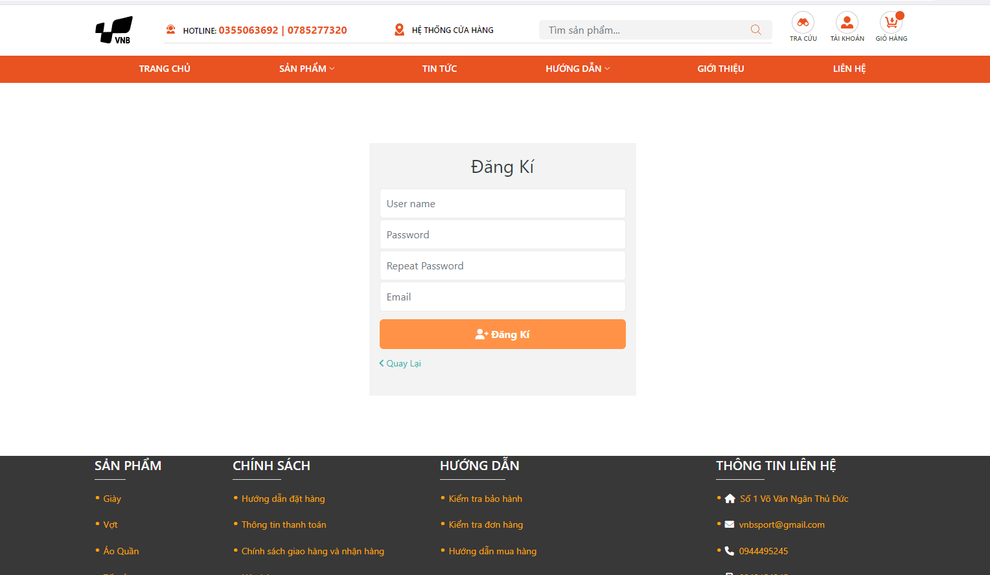
GIAO DIỆN TRANG ĐĂNG KÝ TÀI KHOẢN

Slide 29
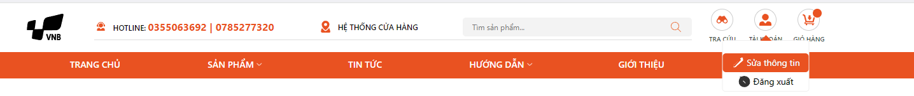
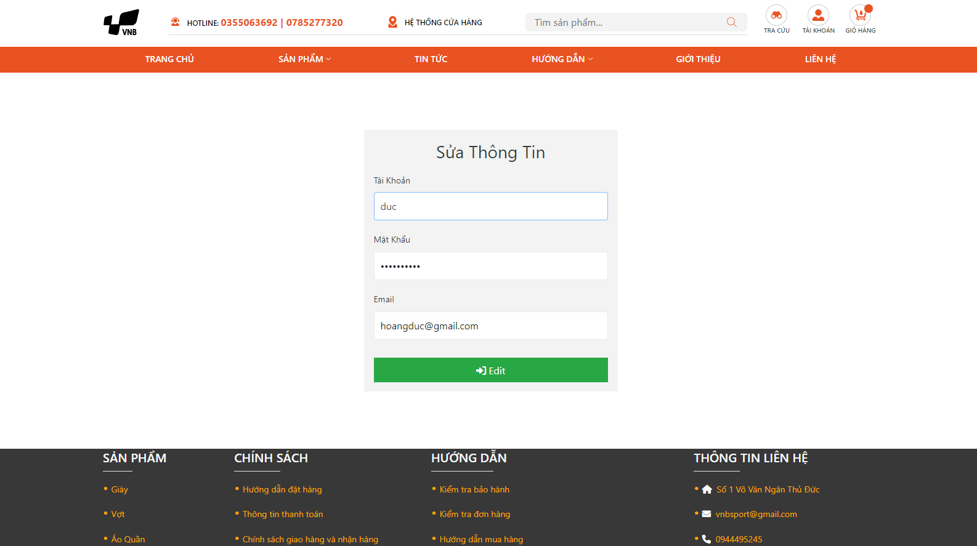
GIAO DIỆN CẬP NHẬT THÔNG TIN CÁ NHÂN

Slide 30
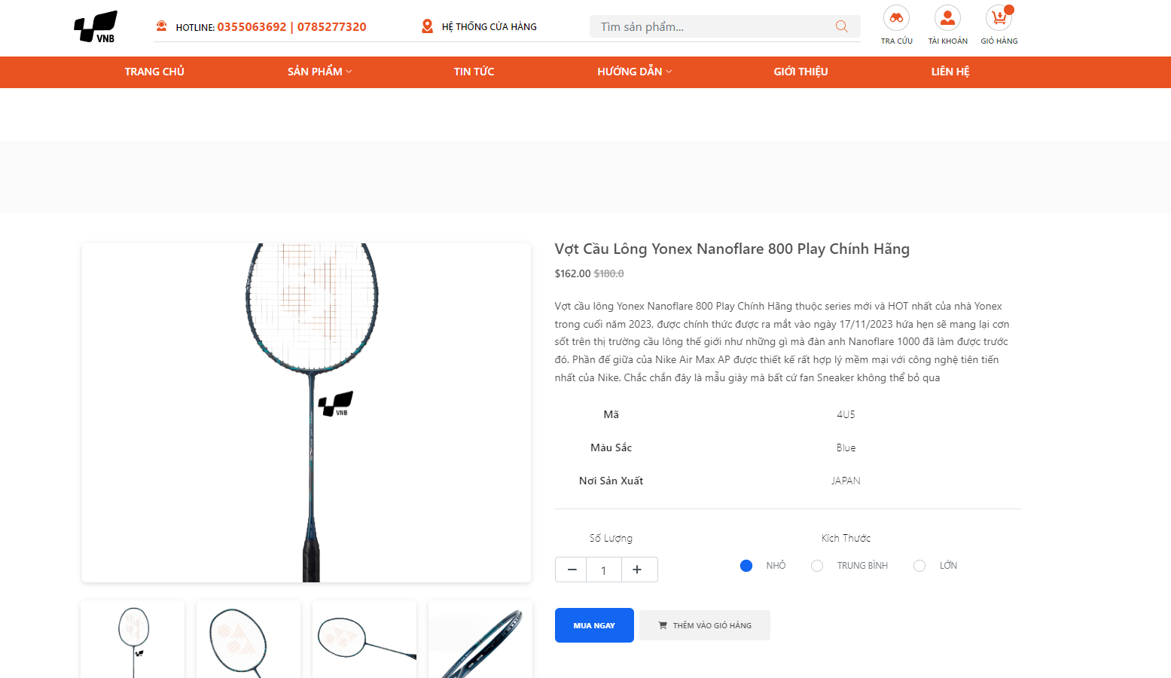
GIAO DIỆN TRANG CHI TIẾT SẢN PHẨM

Slide 31
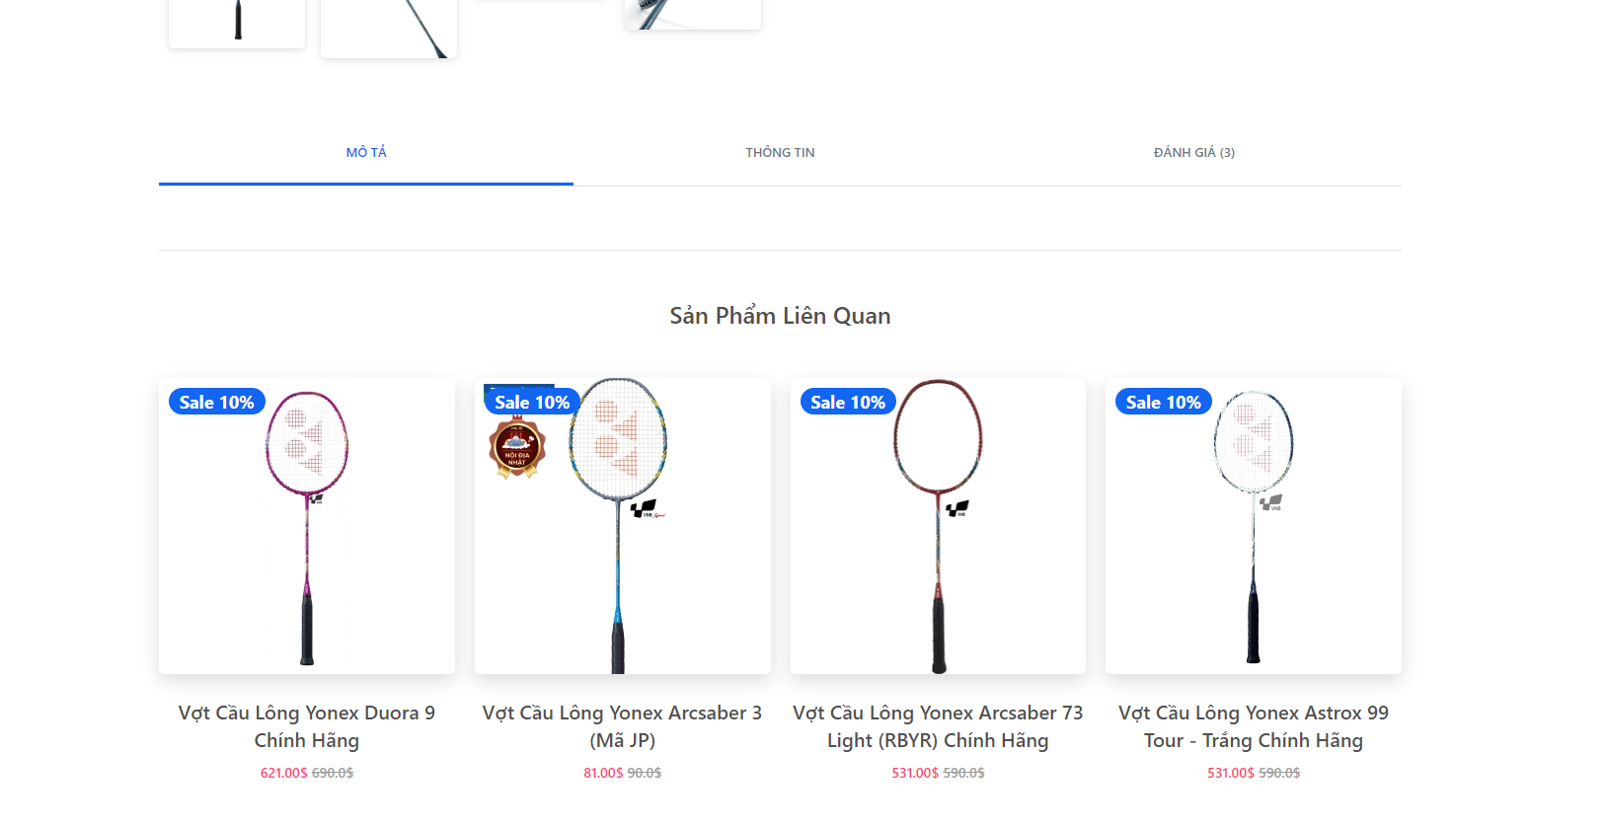
GIAO DIỆN TRANG CHI TIẾT SẢN PHẨM

Slide 32
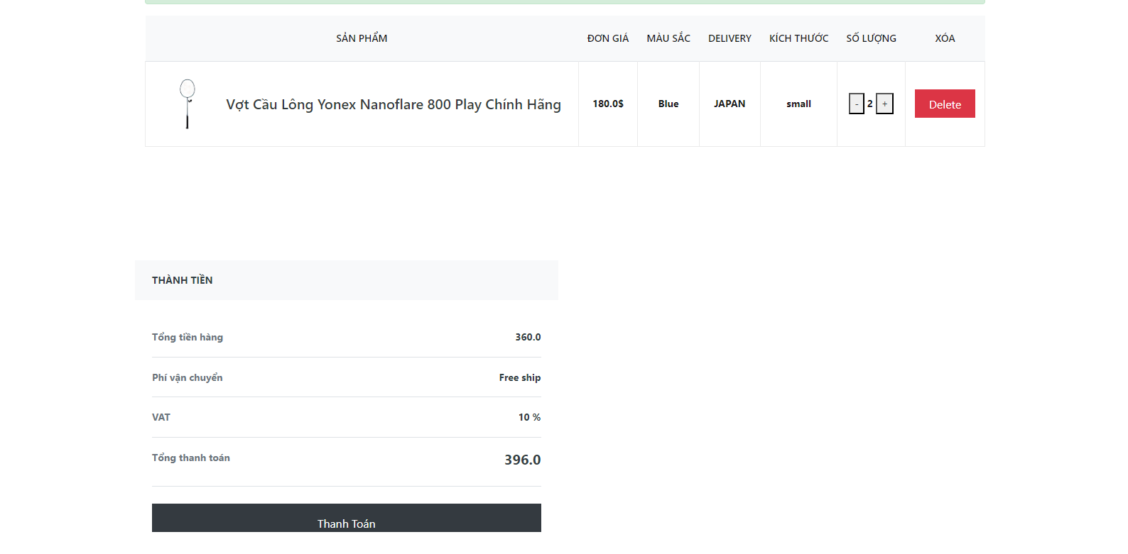
GIAO DIỆN TRANG QUẢN LÝ GIỎ HÀNG

Slide 33
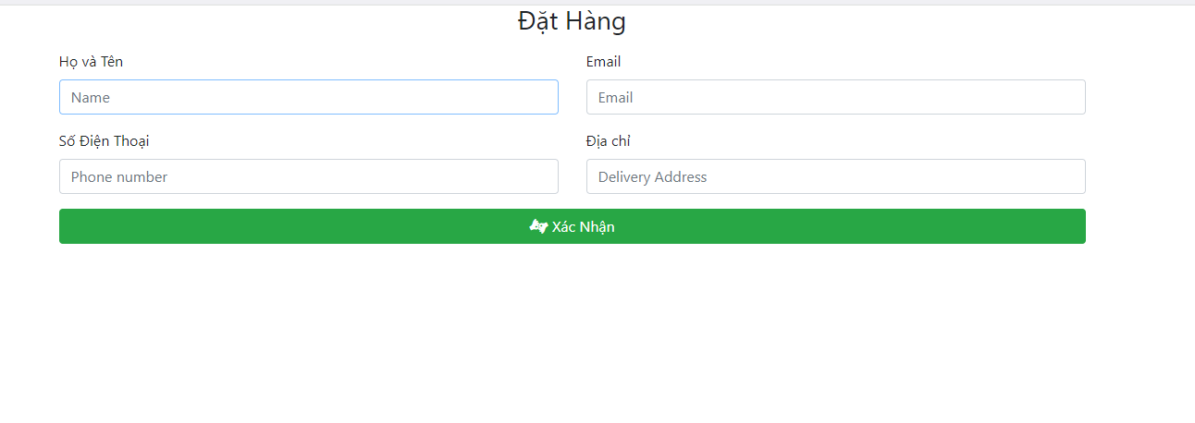
GIAO DIỆN FORM ĐẶT HÀNG

Slide 34
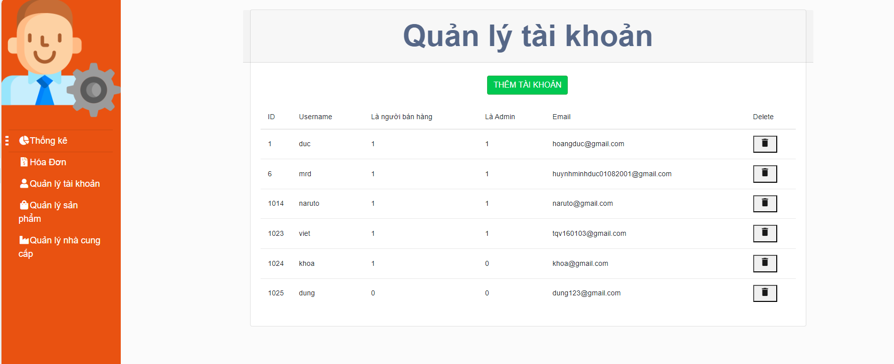
GIAO DIỆN TRANG QUẢN LÝ TÀI KHOẢN

Slide 35
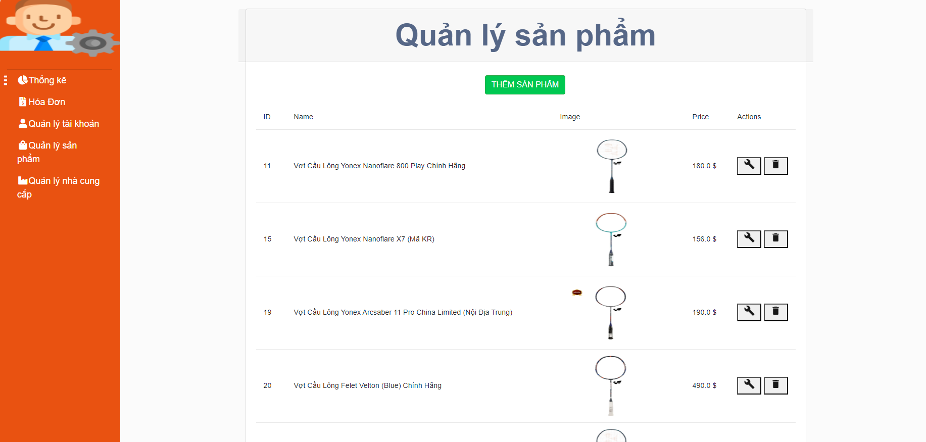
GIAO DIỆN TRANG QUẢN LÝ SẢN PHẨM

Slide 36
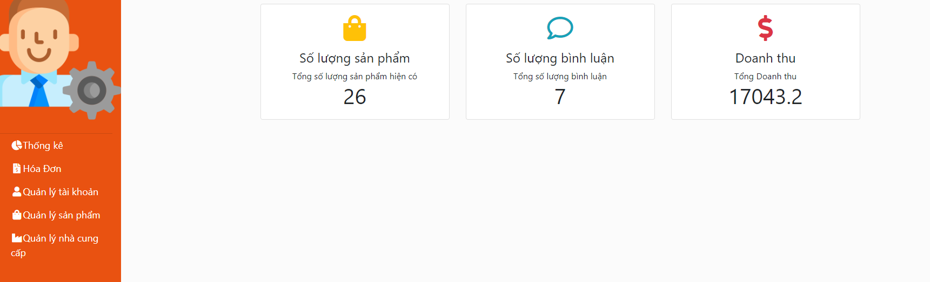
GIAO DIỆN TRANG THỐNG KÊ

Slide 37
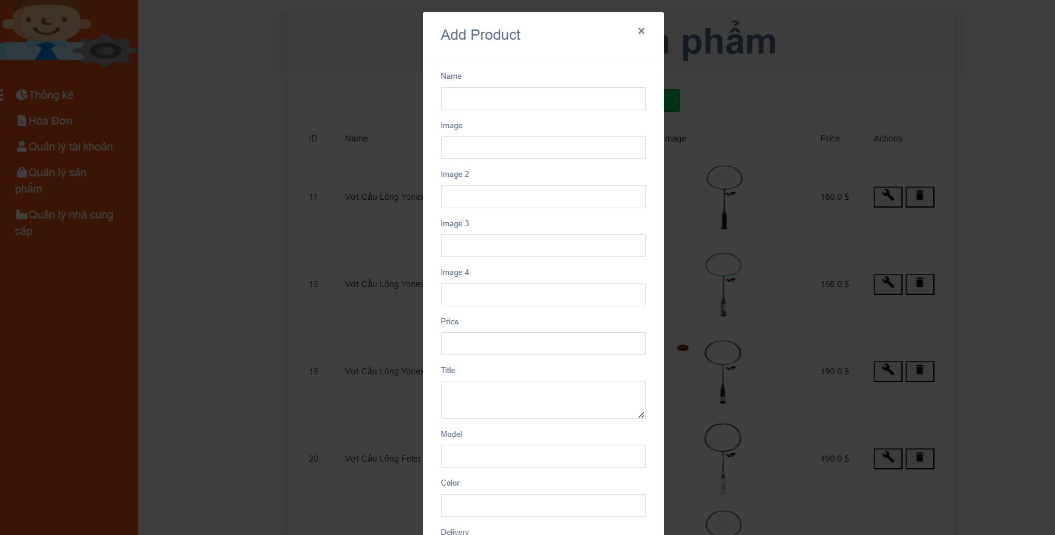
FORM THÊM SẢN PHẨM

Slide 38
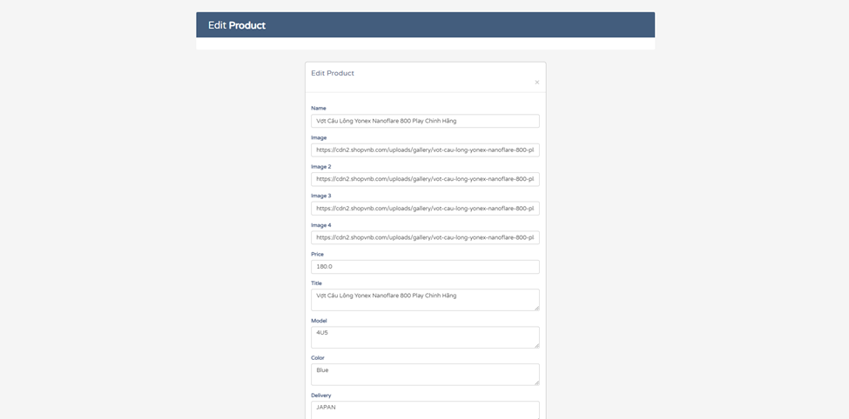
FORM CẬP NHẬT THÔNG TIN SẢN PHẨM

Slide 39
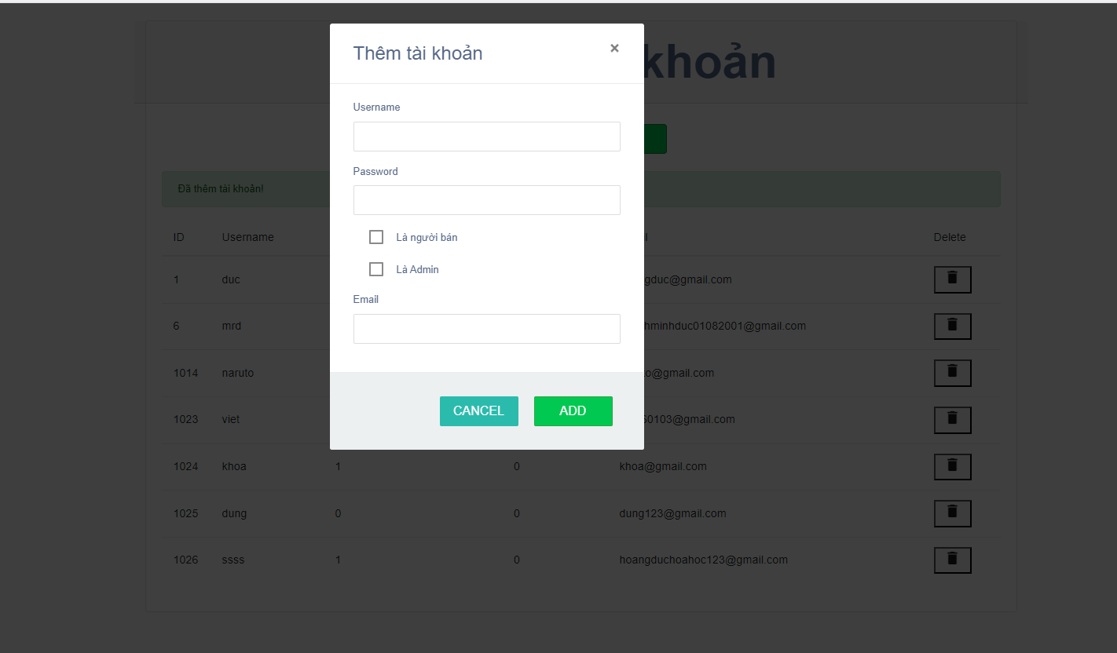
FORM THÊM TÀI KHOẢN

Slide 40
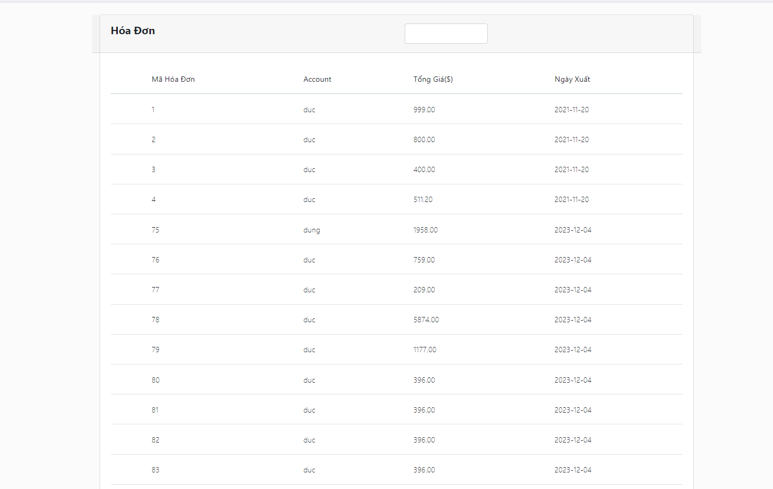
GIAO DIỆN TẤT CẢ HÓA ĐƠN CÓ THỂ LỌC THEO NGÀY BÁN

Slide 41
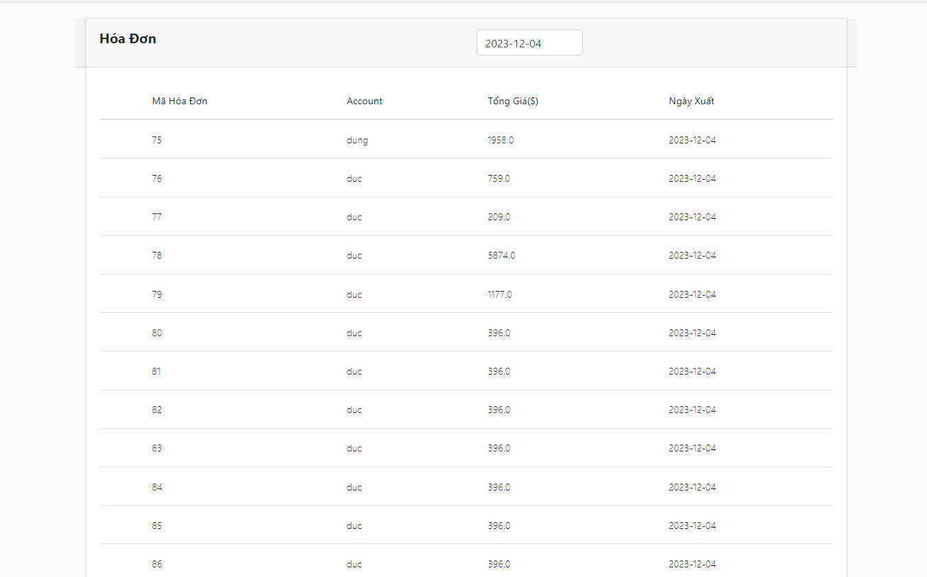
GIAO DIỆN TẤT CẢ HÓA ĐƠN CÓ THỂ LỌC THEO NGÀY BÁN

Slide 42
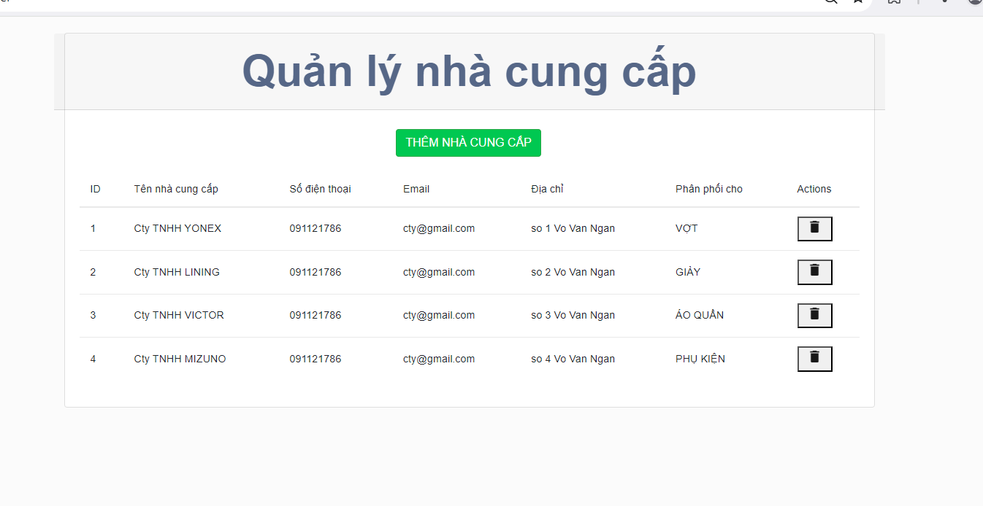
GIAO DIỆN TRANG QUẢN LÝ NHÀ CUNG CẤP

Slide 43
CÀI ĐẶT
5

Slide 44
CÀI ĐẶT
Môi trường cài đặt và công nghệ sử dụng
Website được xây dựng trên nền tảng Java JSP Servlet trong môi trường phần mềm Eclipse
Các công nghệ được sử dụng:
Microsoft SQL Server 2019
Thiết kế trang web bằng ngôn ngữ HTML, CSS, Javascript, Bootstrap, jQuery
Giao tiếp với cơ sở dữ liệu bằng JDBC
Thực hiện đồ án theo mô hình MVC
Viết code các chức năng của trang web bằng Java Servlet, Ajax

Slide 45
CÀI ĐẶT
Tổ chức các lớp của chương trình
Chương trình được theo viết theo mô hình 3 tầng
Model
View: các trang JSP chứa các giao diện của phần mềm
Controller: chứa các class java servlet

Slide 46
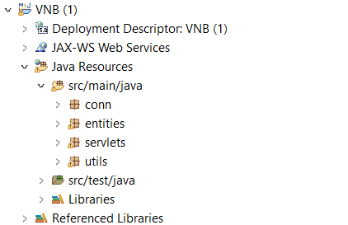
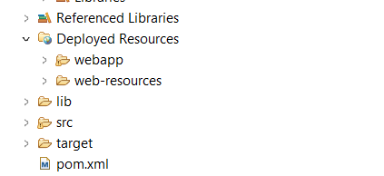
CÀI ĐẶT
Cấu trúc chương trình

Slide 47
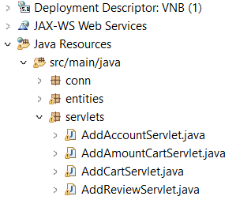
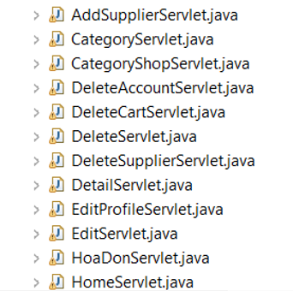
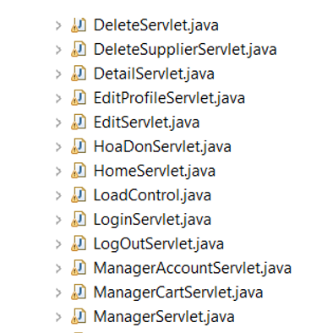
CÀI ĐẶT
Cấu trúc chương trình

Slide 48
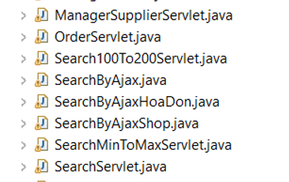
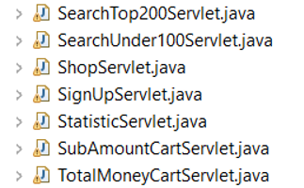
CÀI ĐẶT
Cấu trúc chương trình

Slide 49
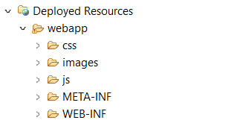
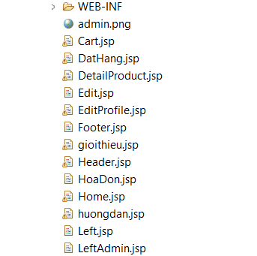
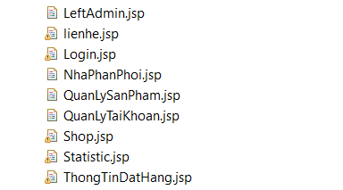
CÀI ĐẶT
Cấu trúc chương trình

Slide 50
THIẾT KẾ CƠ SỞ DỮ LIỆU
6

Slide 51
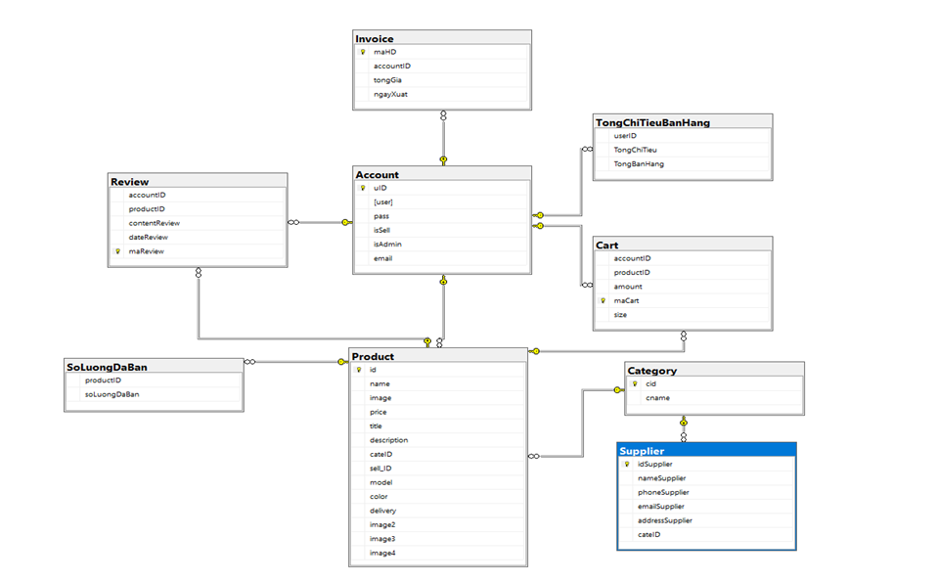
DIAGRAM

Slide 52
KẾT LUẬN
7

Slide 53
KẾT LUẬN
Tóm lại, trang web quản lý cửa hàng dụng cụ cầu lông không chỉ hỗ trợ quản lý kinh doanh mà còn tạo ra môi trường mua sắm trực tuyến thuận tiện và đáng tin cậy. Đa dạng sản phẩm, đánh giá từ khách hàng và tương tác cộng đồng giúp nâng cao trải nghiệm mua sắm và đóng góp vào sự phát triển bền vững của cộng đồng cầu lông.

Slide 54


